Slide 1

Жизнь
как праздник

Slide 2

Социальная поддержка

Slide 3
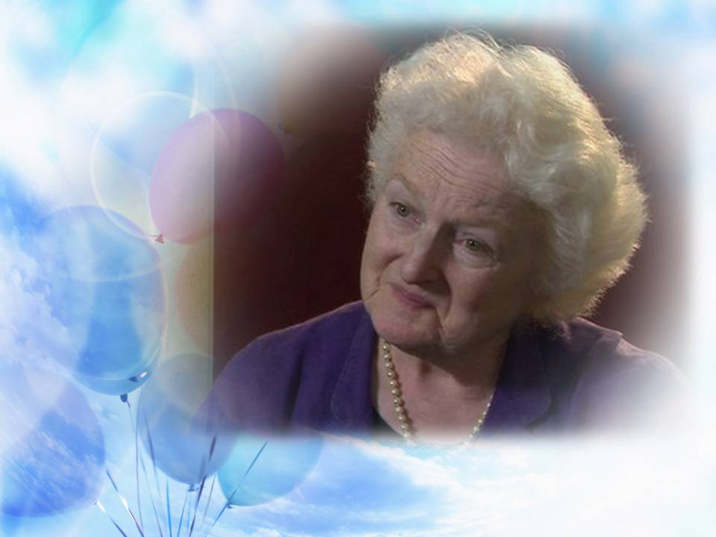
Джулия Нойбергер
Notes:
Джулия Нойбергер (Neuberger), одна из первых двух женщин-раввинов в Великобритании, была также председателем Комиссии по развитию добровольной безвозмездной помощи (волонтерства) в 2006-2008гг. и лидером этого движения (2007-2009гг.). Общение с другими людьми является неотъемлемой частью её работы и служения.

Slide 4
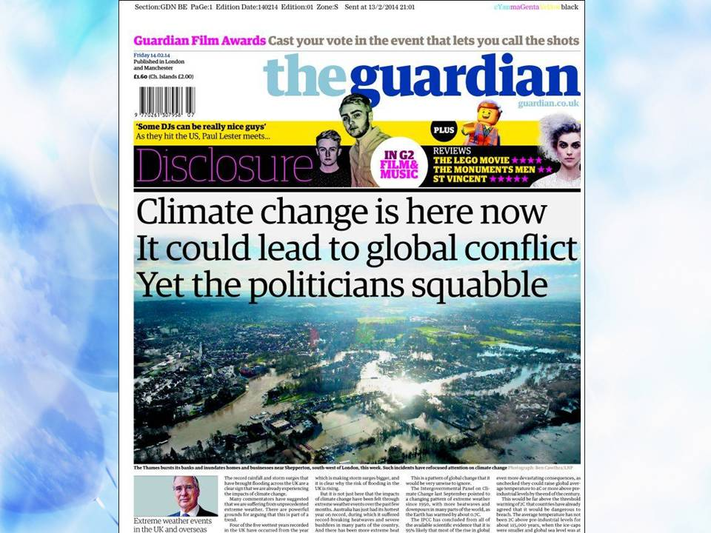
Notes:
Однако 1 января 2010 года она написала в газете «Гардиан» (The Guardian): «Одно из изменений, которое я хотела бы видеть в наступающем году, — это чтобы люди ограничили своё пребывание в социальных сетях. Появление MySpace, Facebook, LinkedIn и других подобных сайтов стало важным культурным изменением последнего десятилетия, многие из нас сегодня пользуются интернетом для того, чтобы «подружиться» и познакомиться с потенциальными партнерами.

Slide 5

Notes:
В принципе, в этом нет ничего плохого, но люди должны понимать, что активность в Интернете, как бы она не изменяла нашу жизнь в лучшую сторону, не должна стать заменой реальному общению с людьми и обретению новых друзей.

Slide 6

Notes:
Такие сайты можно использовать лишь для первичного контакта, так как они не способны укрепить реальную дружбу и реальные взаимоотношения».

Slide 7

Социальная поддержка
Notes:
Социальная поддержка является жизненно важным фактором здоровья человека и общества. Эгоизм и гордость разделяли народы, царства, племена, общины и семьи. Корыстные интересы вбивают клинья между людьми. Истинная религия учит, что все народы едины в глазах Бога и что все члены человеческой семьи едины. Независимо от нашего культурного и этнического многообразия, нас всех объединяет акт Божьего творения, и мы должны уважать достоинство других людей во всех обществах. Такое единство поощряет готовность служить друг другу.

Slide 8

Notes:
- Почему поддержка других людей и готовность служить им так важны для нашей повседневной жизни?
По наблюдениям психолога Абрахама Маслоу (Maslow), любовь так же жизненно необходима для развития человека, как и пища.

Slide 9

Notes:
По мнению психологов Шелдона Коэна (Cohen) и С. Леонарда Сайма (Syme), социальная поддержка имеет прямое и косвенное воздействие. Прямое воздействие полезно как оказывающему, так и получающему социальную поддержку, и может быть измерено путем сравнения групп, которые получают или не получают такой поддержки.
Взаимная поддержка помогает нам справиться со стрессом. Важно понимать, что, отказавшись от поддержки других, мы можем оказать себе медвежью услугу. Наше отношение может влиять на то, как мы реагируем на усилия других поддержать нас.

Slide 10

Notes:
Психологи Л.Ф. Беркман (Berkman) и Т. Гласс (Glass) заявили, что социальная поддержка влияет на здоровье человека комплексно: на его мировоззрение, привычки в отношении здоровья и работу всего нашего организма:
Наши друзья могут оказывать на нас как положительное, так и отрицательное влияние. Поддержка друзей укрепляет наше самоуважение. Некоторые друзья, напротив, заставляют испытывать неуверенность, и в результате наша самооценка снижается.
Общение с друзьями, имеющими нездоровые привычки, или отсутствие друзей могут привести нас к поискам утешения в курении, употреблении алкоголя и переедании.
- Поддержка друзей укрепляет нашу способность справляться с трудностями и уменьшает стресс. Критика и негативное отношение подрывает наше здоровье, оказывая пагубное воздействие на иммунную и сердечно сосудистую системы.

Slide 11

Семья и друзья
Notes:
Семья и друзья
Специалисты Е. Стиц, Д. Рэйган и П. Рэндал утверждают, что поддержка семьи является наиболее важным фактором в жизни подростков. Именно на семье лежит ответственность и обязательство воспитывать подростков, любить и помогать им. Подростки предъявляют высокие требования к своим родителям, и, если в семье отсутствует адекватная родительская поддержка, это увеличивает риск развития подростковой депрессии. Подростки испытывают разочарование и замешательство, не получая ожидаемой помощи и положительной поддержки от родителей. Поддержка друзей также очень важна для подростков.

Slide 12

Школа
Notes:
Школа
В школе подростки проводят большую часть своего времени, поэтому не удивительно, что опыт, полученный ими в школе, будет играть огромную роль в их развитии. Влияние школы уступает только домашнему влиянию, получаемому в семье.
Психологи В. Бэттистич (Battistich) и А. Хорн (Horn) изучали группу, состоящую из 1434 учеников пятого и шестого классов, в которую входили учащиеся из 24 начальных школ по всей территории Соединенных Штатов, принадлежащие к разным этническим и социально-экономическим группам. Учёные обнаружили, что ученики, имеющие друзей, с большим удовольствием посещали школу, были более мотивированы академически и были гораздо меньше вовлечены в разрушительное и преступное поведение, а также в употребление наркотиков. Если ученики взаимодействовали с другими людьми как в школе, так и в других социальных группах, и участвовали в общественной жизни, то они преуспевали. Важно, чтобы наша молодежь не просто пережила трудности подросткового возраста, но и превратилась в здравомыслящих взрослых.

Slide 13
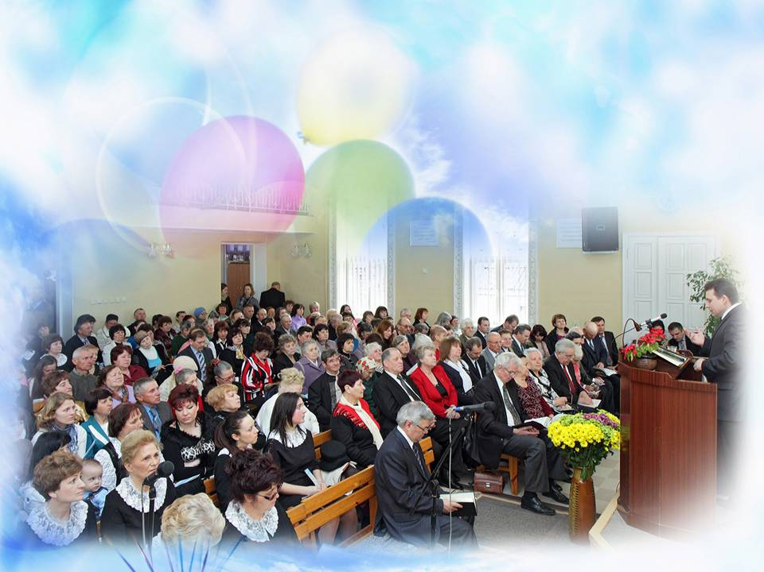
Духовное сообщество
Notes:
Духовное сообщество
Комиссия, исследовавшая жизнь детей с повышенным риском заболеваний, — группа из 33 педиатров, научных работников, специалистов в области психического здоровья и молодежного служения, — обнаружила, что сообщества, имеющие авторитет, существенно влияют на людей и в плане здоровья. Этот авторитет опирается на веру в их священные писания, из которых они извлекают свои нравственные принципы. Для взрослых религиозная вера и практика, как оказалось, имеет значительную и прочную взаимосвязь с улучшением здоровья и продолжительности жизни, включая снижение случаев гипертонии и депрессии, более низкий риск самоубийства, более низкие показатели преступной деятельности, и меньшее употребление, и злоупотребление наркотиков и алкоголя.

Slide 14

Социальная поддержка
и выздоровление
Notes:
Социальная поддержка и выздоровление
Материалы исследования, которое является частью восьмилетнего исследовательского партнерства между медицинским центром Университета Вандербильт и Шанхайским институтом профилактической медицины, начатого в 2002 году, были опубликованы в «Журнале клинической онкологии». Мейра Эпплин (Epplein)и соавторы обнаружили, что среди 2230 переживших рак молочной железы женщин, те женщины, которые набрали больше очков по шкале социального благополучия и качества жизни, имели 48-процентное сокращение риска смерти от рака или рецидива рака. В частности, среди женщин, испытывавших высокую степень удовлетворенности своим браком и семьей, риск снижался на 43-процента, а среди тех, кто имел благоприятные межличностные отношения, — на 35 процентов.

Slide 15

Notes:
Социальное благополучие в течение первого года после диагноза рака молочной железы является важным прогностическим фактором при определении возможности рецидива болезни или смерти от нее. Некоторые специалисты поддерживают концепцию разработки программы лечения рака молочной железы, основанной на сохранении и улучшении уровня социальной поддержки вскоре после установления диагноза с целью достижения более успешного результата лечения этой болезни.

Slide 16

Notes:
Социальная поддержка, безусловно, приносит пользу тому, кто ее получает, а как обстоит дело с тем, кто оказывает ее? Более 150 лет назад Елена Уайт (Ellen G. White) писала, что «делать добро – это такая работа, которая приносит пользу и тому, кто её делает, и тому, для кого ее делают».

Slide 17
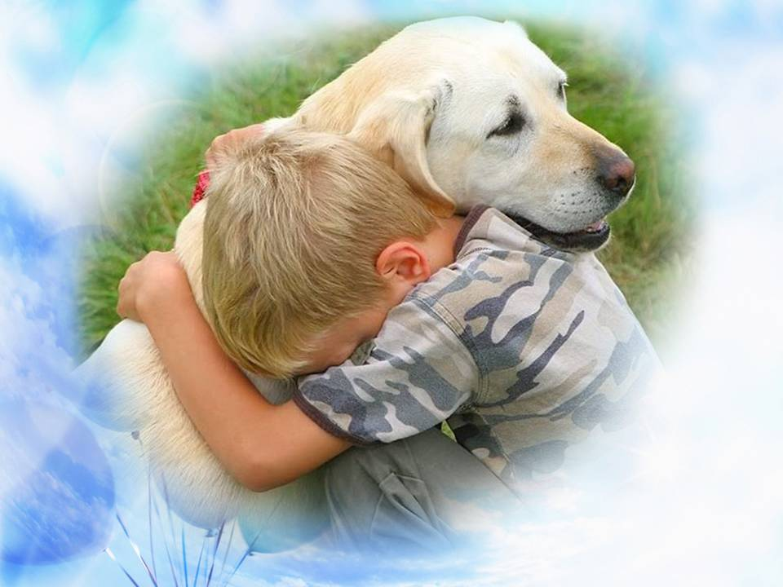
Notes:
Современная наука согласна с этим заявлением. Например, несколько исследований, проведенных докторами Зигелем (Siegel), Фридманом (Friedmann), Алленом (Allen)и другими, опубликованных в научных журналах, показывают, что люди, проявляющие любовь и заботу к своим домашним животным, имеют более крепкое здоровье.
Ещё в 1990-х годах Американский журнал кардиологии опубликовал интересное исследование, проведенное докторами Фридманом (Friedmann)и Томасом (Thomas), известное под названием «Исследование подавления сердечной аритмии (CAST)».
Врачи изучали действие новых препаратов на пациентов, которые перенесли сердечный приступ и страдали от нерегулярного сердцебиения. В ходе этого исследования были получены удивительные побочные результаты:

Slide 18

Notes:
Только один из 87 человек (1,1 процента), которые имели собак, умер в ходе исследования.
- Из 282 человек (6,7 процента), не имевших собак, умерли девятнадцать.

Slide 19
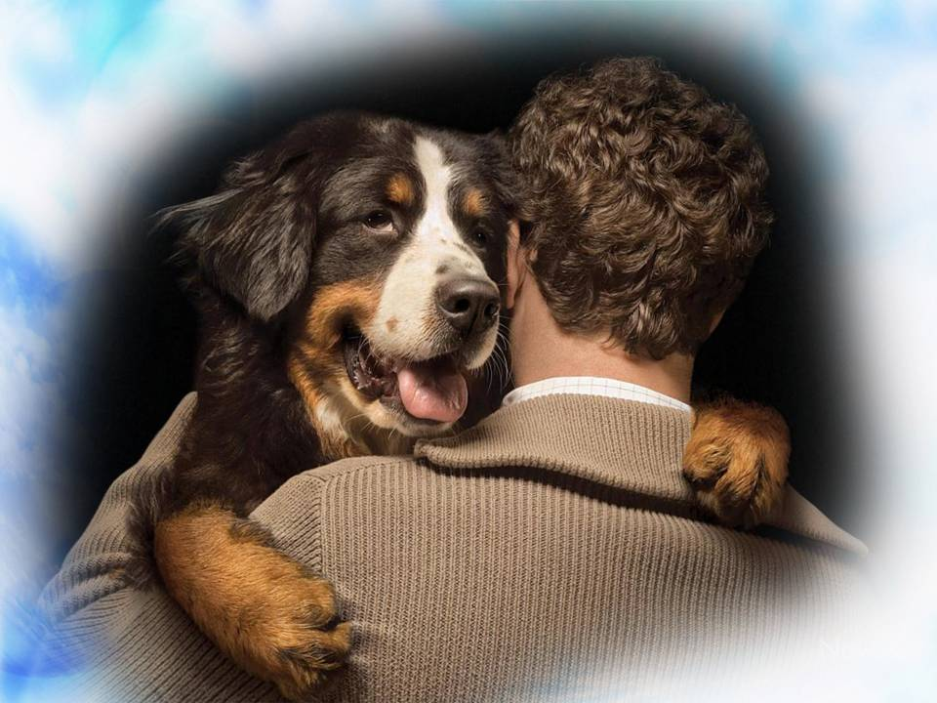
Notes:
- Смертность среди людей, не имевших собак, превышала смертность среди владельцев собак в шесть раз. Это показывает, что владельцы собак получают пользу от любви, которую они проявляют к своим питомцам.

Slide 20

Notes:
По иронии судьбы, сами препараты, испытываемые в ходе основного исследования — энкаинид и флекаинид — на самом деле вызвали ухудшения у пациентов и могли привести к смерти, поэтому нужно было прекратить их прием досрочно. Если бы эти препараты вызвали шестикратное сокращение смертности, то, несомненно, каждый врач стал бы прописывать их своим пациентам с заболеваниями сердца. А был ли в вашей жизни случай, когда ваш врач дал вам рецепт завести собаку или оказывать больше любви и поддержки членам вашей семьи?

Slide 21
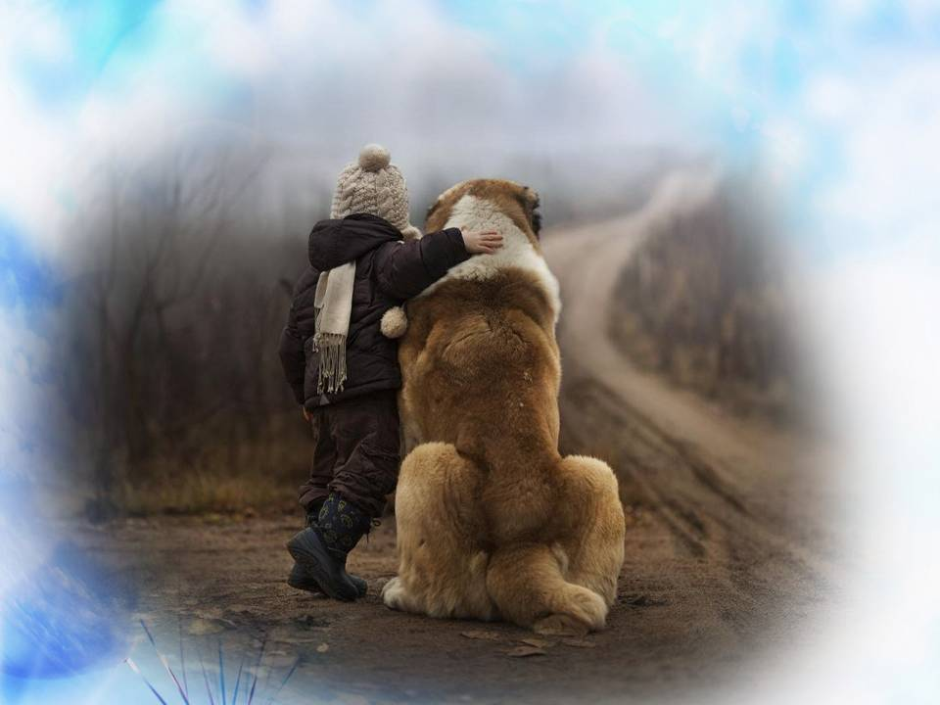
Notes:
А был ли в вашей жизни случай, когда ваш врач дал вам рецепт завести собаку или оказывать больше любви и поддержки членам вашей семьи?

Slide 22

Работа
Notes:
Работа
В идеале, социальная поддержка должна исходить от семьи, от друзей и членов церкви, при этом также наблюдается растущая потребность в дополнительной социальной поддержке на работе.
В среднем, взрослые люди тратят одну треть суток на сон и отдых, другую треть - на общение с семьей и выполнение домашних обязанностей, и еще одну треть - на общение с коллегами по работе. Посвящая так много своего времени работе, люди нуждаются в социальной поддержке в коллективе. Поскольку коллеги замечают изменения личности и поведения или обнаруживают что кто-то из сотрудников страдает от семейных проблем, школьных конфликтов детей или личных проблем, таких как зависимость от вредных веществ, пристрастие к азартным играм или порнографии – то именно они могут предложить поддержку. Друзья по работе иногда могут помочь преодолеть разрыв отношений между работником и работодателем в напряженных ситуациях или организовать группы поддержки. Вы можете помочь создать теплую и заботливую атмосферу, будучи искренне заинтересованными в благополучии ваших коллег.

Slide 23

Notes:
Элизабет Брондоло (Brondolo), доктор философии, профессор психологии в Университете Св. Джона (Нью-Йорк), и её коллеги провели интересное исследование, в ходе которого было выявлено чёткое измеряемое воздействие на артериальное давление в ситуациях, когда люди проявляют заботу друг о друге на рабочем месте.

Slide 24
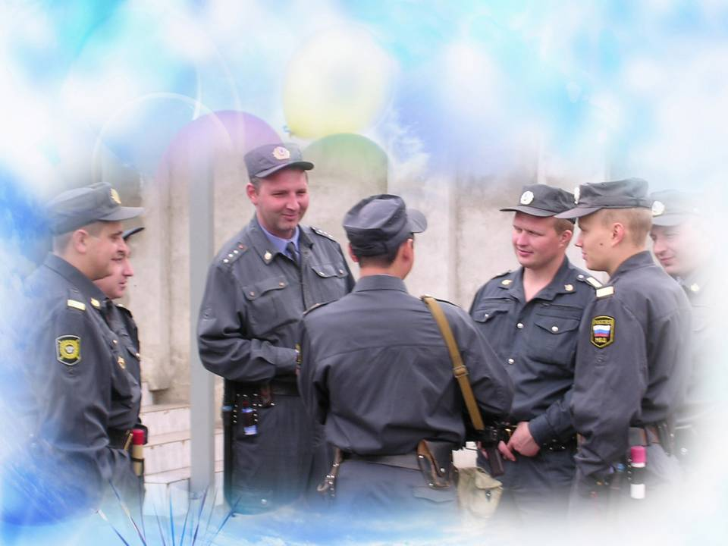
Notes:
Исследование проводилось с участием 70 дорожных полицейских, которые выдают штрафные квитанции за нарушение правил парковки и правил дорожного движения в Нью-Йорке.
Эта работа довольно стрессовая, так как автомобилисты в ответ часто оскорбляют полицейских и угрожают им. В ходе этого исследования дорожные полицейские носили небольшой монитор, который регистрировал их сердечный ритм и артериальное давление в течение дня. Они также вели дневники о своем местонахождении и деятельности в течение рабочего дня.

Slide 25

Notes:
В конце дня они заполняли анкету, с помощью которой измерялась эмоциональная поддержка, полученная ими от коллег, непосредственных руководителей и начальников подразделения. «Чем больше люди чувствовали поддержку своих коллег, тем меньше было повышение их артериального давления в рабочее время». Среди тех, кому оказывалось достаточно поддержки, наблюдалось более низкое артериальное давление, как во время самого конфликта, так и в течение всего рабочего дня.
Это исследование определенно свидетельствует о важности социальной поддержки на работе.

Slide 26
Notes:
Некоторые из самых полезных навыков поддержки очень просты: внимательно слушайте коллег, уважайте частную жизнь другого человека и его достоинство, осторожно выбирайте слова будьте доброжелательны, сохраняйте позитивное отношение и избегайте критики. То есть, относитесь к другому человеку так, как вы хотели бы, чтобы относились к вам самим.

Slide 27

Что такое
сеть социальной поддержки?
Notes:
Сеть социальной поддержки включает в себя друзей, членов семьи и коллег. Она отличается от других видов групп поддержки тем, что она не возглавляется психологом или специалистом в сфере эмоционального здоровья. Сеть социальной поддержки может быть сформирована в не условиях стресса, тем самым обеспечивая уверенность в том, что наши друзья рядом с нами, если мы будем нуждаться в них. Вместо формальных встреч со специалистом, социальная группа поддержки может просто быть такой — совместный обед с друзьями, беседа с соседями, телефонный разговор с близкими родственниками и общение в церкви. Все это способы для развития и поощрения постоянных отношений с близкими нам людьми.

Slide 28

Notes:
Давайте не будем ждать, чтобы кто-то другой сделал первый шаг.
Если вы встретите человека, который сможет, по вашему мнению, стать вам хорошим другом, пригласите его к себе на обед или на какие-нибудь другие неформальные мероприятия.
Например, встреча, посвященная какому-либо хобби, или совместные занятия в тренажерном зале, или же в группах по спортивной ходьбе.

Slide 29

Рекомендации:
Notes:
Успешные отношения подобны улице с двусторонним движением. Чем лучше мы, как друг или подруга, тем лучше будет отношение к нам наших друзей. Вот несколько советов для конструктивных отношений:
Будьте на связи. Отвечая на телефонные звонки, электронные письма и приглашения, вы даете людям знать, что проявляете о них заботу.
Не конкурируйте. Если друзья добились успеха, выражайте радость, а не зависть. Тогда и они будут радоваться вашим достижениям в ответ.
Будьте хорошим слушателем. Узнайте, что важно для ваших друзей.
- Не переусердствуйте. В своем рвении расширить свою социальную сеть будьте осторожны, чтобы не надоесть друзьям и членам семьи своими телефонными звонками и электронными письмами.
- Цените друзей и семью. Найдите время, чтобы выразить им благодарность и сказать, какое важное место они занимают в вашей жизни. Будьте готовы помочь им, когда они нуждаются в поддержке.

Slide 30

Основной вывод
Notes:
Основной вывод
Цель создания сети социальной поддержки заключается в снижении уровня стресса, а не в его увеличении. Следите за ситуациями, которые, как вам кажется, забирают у вас энергию. Например, не стоит проводить слишком много времени с человеком, который постоянно всем недоволен и склонен все критиковать. Точно так же следует держаться подальше от людей, имеющих нездоровые привычки, такие как употребление алкоголя или наркотиков, особенно если вы сами боролись с этими зависимостями.
Посвящение времени на развитие сети социальной поддержки является разумной инвестицией не только в наше эмоциональное благополучие, но и в наше физическое здоровье и долголетие. Те, кто имеет высокий уровень социальной поддержки, имеют более крепкое здоровье и живут дольше, чем те, кто этого не имеет. Давайте искать больше новых друзей и улучшать те отношения, которые мы уже имеем. Неважно, получаете ли вы поддержку сами или оказываете её другим, в любом случае это вернётся к вам сторицей.

Slide 31

Библейский подход
Notes:
Библейский подход
Прислушаемся к мудрым словам, которые говорят как раз об этом: «Необходимо постоянно проявлять в жизни христианскую доброту и искреннее посвящение».
Значимые отношения с Господом приведут к формированию любящих отношений с другими людьми и вызовут в нас желание оказывать им реальную поддержку. Мы будем ценить друг друга, как дети Божьи, независимо от нашего происхождения. Нам не придется беспокоиться о том, что сказать или сделать: наши отношения с Богом научат нас по-настоящему любить друг друга, служить друг другу, укреплять и ободрять друг друга, прощать друг друга и молиться друг за друга.
Социальная поддержка, которую мы оказываем другим и получаем сами, крайне важна для нашего здоровья и благополучия. Поэтому давайте жить жизнью, прославляющей Бога: искренне заботясь о благополучии других, благодаря Создателя за все, что Он даровал нам.

Slide 32

Практическое применение…
Notes:
Практическое применение - Вопросы

Slide 33

Notes:
- Кто из моей семьи, школы, на работе, в церкви и в обществе входит в мою сеть социальной поддержки?
- С кем из этих людей мне следует развивать отношения, кто из них готов прийти на помощь, когда мне нужна поддержка и воодушевление?
- С кем мне следует проводить меньше времени из-за их вредных привычек?

Slide 34

Notes:
- Как сделать отношения с семьей и друзьями более глубокими и душевными, чем отношения, возникающие в социальных сетях в Интернете?
- Умею ли я как следует выслушать близких мне людей?
- Помню ли я об обстоятельствах их жизни, когда спрашиваю их, как идут дела?
- Как часто я обращаюсь к ним, и как часто они обращаются ко мне?

Slide 35

Notes:
- Знаю ли я, кто в моей семье, в школе, на работе, в церкви и сообществе находится в стрессовой ситуации и нуждается в эмоциональной поддержке?
- Могу ли я помочь им увидеть в этом не только трудности, но и возможности?
- Как обрести уверенность и надежду на помощь Спасителя в поиске оптимального разрешения жизненных проблем?
- Как проявляемый мною оптимизм и доверие могут повлиять на окружающих меня людей?

Slide 36

Notes:
Георгий и его хороший друг-коллега работают на одной должности. Недавно его друг выдвинул идею, которая заслужила одобрение высшего руководства и привела к его продвижению по службе.
- Как следовало бы реагировать на такую ситуацию?
- Почему некоторые сослуживцы завидуют его успеху?
- Буду ли я испытывать зависть к успеху друга, или же буду радоваться вместе с ним?

Slide 37

Notes:
- Когда я чувствую себя наиболее счастливым: когда я с людьми, которые поддерживают меня и заботятся обо мне, или же когда я сам служу другим?
- Как сбалансировать свою потребность в поддержке, получаемой от других людей, с потребностью ощущать свою ценность для них?
- В каких конкретных мероприятиях я могу принять участие, чтобы расширить свою сеть социальной поддержки и найти возможности для служения другим?
Гарун Агацарский однажды сказал:

Slide 38

У кого есть верный друг
и любящая жена –
у того есть крылья.
Гарун Агацарский
Notes:
У кого есть верный друг и любящая жена - у того есть крылья.
Поддерживайте друг друга!!!

